Slide 1
Маленькая экскурсия с Совушей. «Музей воды»
Подготовила Головкова Е.В.

Slide 2
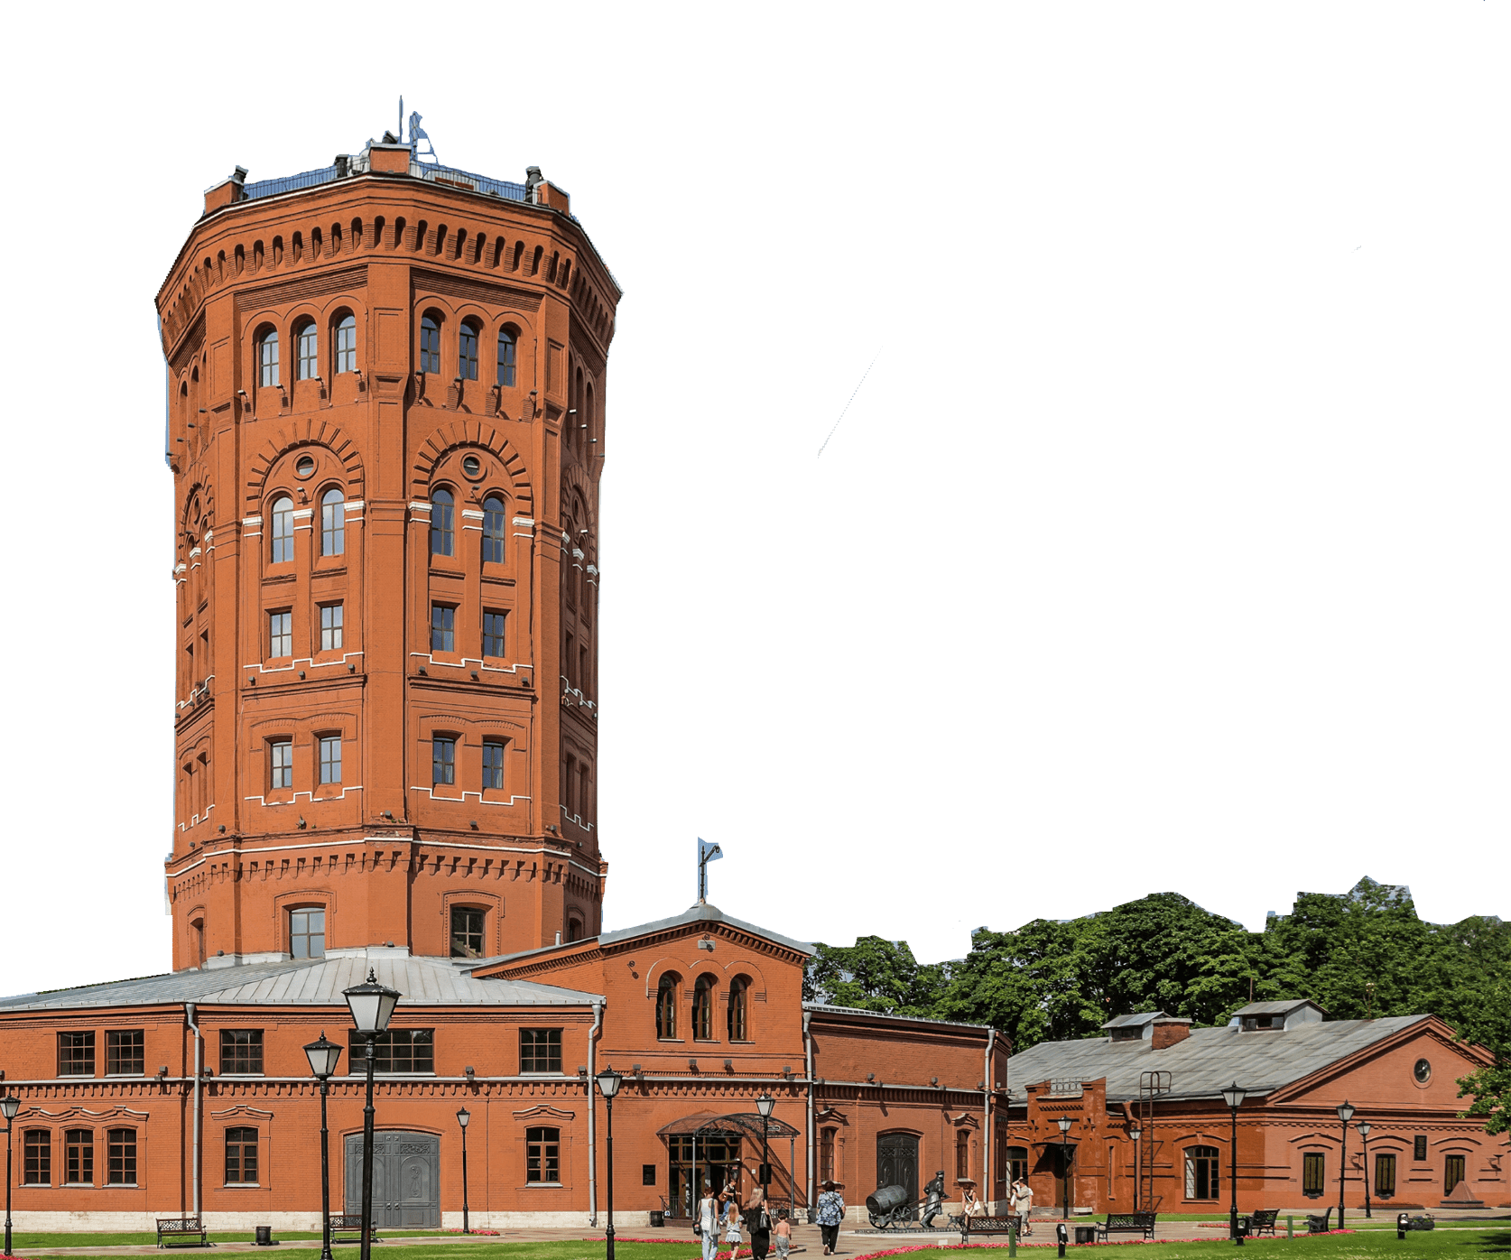
Здравствуйте ребята. Меня зовут Совуша! Сегодня мы отправимся с Вами в маленькое путешествие, в музей Воды!

Slide 3
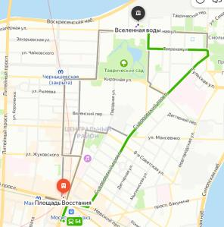
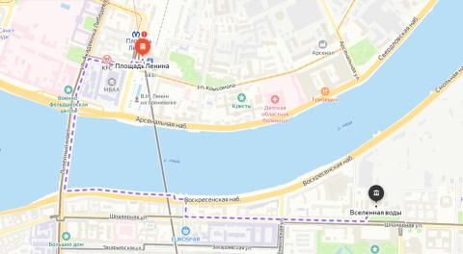
Но как же туда добраться?
Музейный комплекс «Вселенная воды» находится в исторической части Санкт-Петербурга по адресу: улица Шпалерная, 56. В шаговой доступности располагаются другие достопримечательности Северной столицы — Таврический сад, музей А. В. Суворова, Смольный собор и др.
Добраться до водоканала можно на метро, на общественном транспорте или на машине.

Slide 4
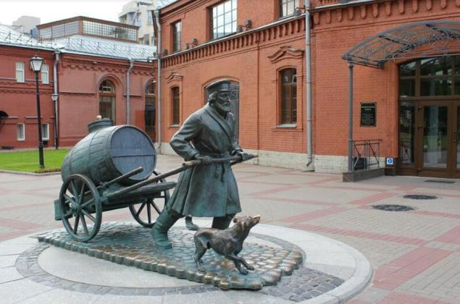
А это, ребята, «водовоз»,
раньше в таких бочках
возили воду. Он нас встречает
у входа в музей.

Slide 5
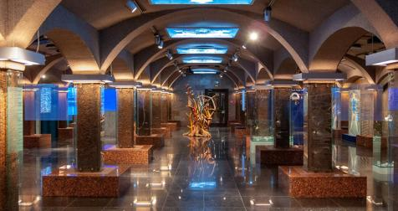
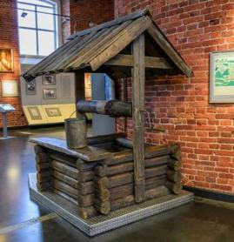
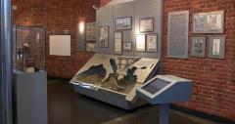
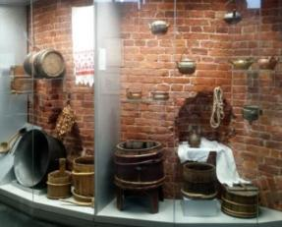
В этом музее мы узнаем много нового, о самом таинственном веществе- воде, в которой зародилась жизнь и без которой она невозможна
Экспозиция комплекса состоит из множества элементов, каждый из которых представляет тот или иной аспект воды, а все вместе они создают полную картину сегодняшних знаний о воде, отражают традиции водопользования, представляют проблемы, связанные с сохранением воды на земле.

Slide 6
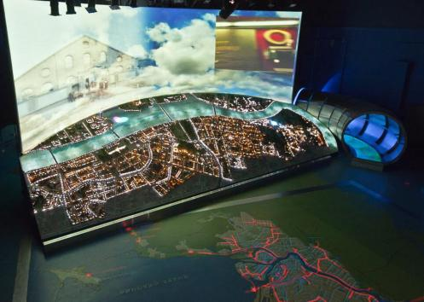
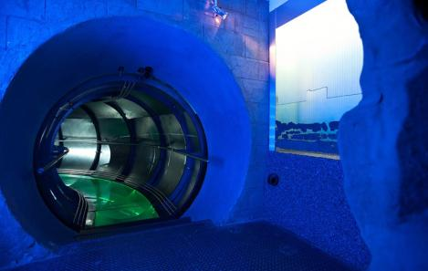
Экспонаты музея рассказывают об истории создания водоснабжения в Санкт- Петербурге. Многочисленные мультимедийные экспозиции позволяют оценить важность воды в природе и жизни человека.
Экспозиция «Подземный Петербург» демонстрирует системы водопровода в городе с помощью наглядных макетов. А также знакомят с работой водоканала.

Slide 7
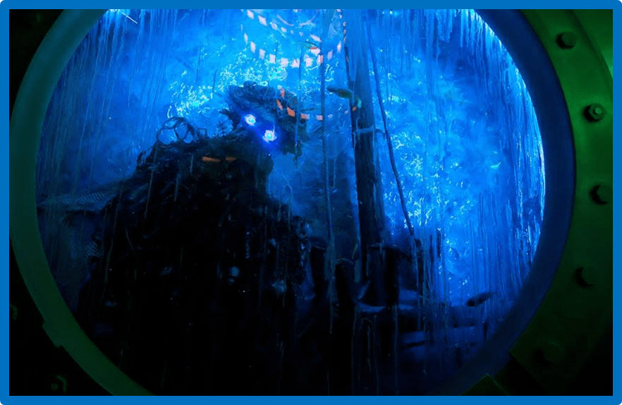
Представляете,
в канализациях Петербурга,
живет свой водяной!

Slide 8
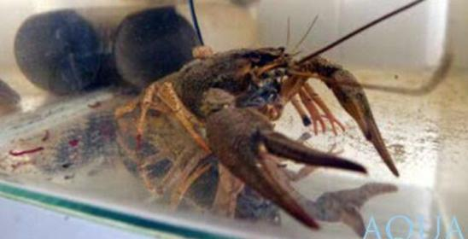
А вы знаете, что на службе водоканала работают речные раки? Они являются лучшим индикатором чистоты воды. При ухудшении воды, у рака ухудшается самочувствие, по нему определяют уровень загрязнения. Ракам нельзя испытывать радость, потому что, при радости ритм сердца учащается. Раки работаю сутки через трое. В течении трех суток отдыха их усиленно кормят. Через год отпускают на волю.

Slide 9
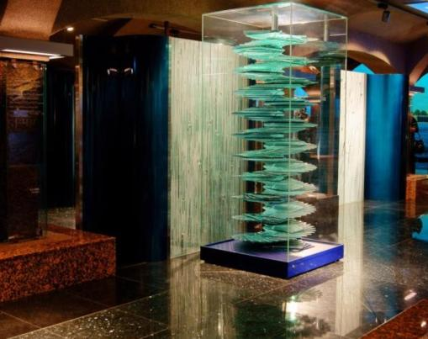
Представленный экспонат на первый взгляд кажется всего лишь красивой экспозицией.
Однако, на самом деле, каждое стеклышко обозначает наводнение, обрушившееся на Санкт- Петербург.
Стекла располагаются в хронологическом порядке с обозначением точной даты и тяжестью стихийного бедствия.

Slide 10
Попробуйте решить эти загадки!

Slide 11
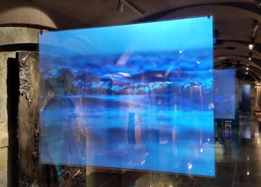
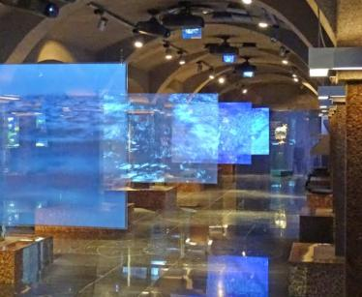
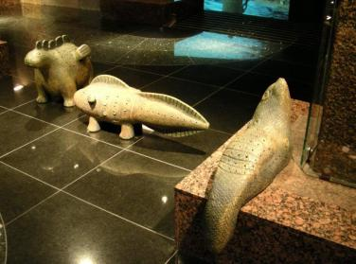
В комплексе вы можете узнать о первых живых существах, вышедших на нашу землю из воды и их изменениям в ходе эволюции. Для этой цели в музее присутствует 3D аквариум, наглядно рассказывающих нам о происхождении жизни на земле..

Slide 12
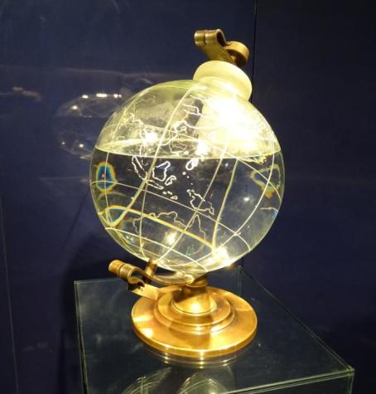
Как известно, население земли постоянно увеличивается - в скором времени человечество может испытать серьезные затруднения в области потребления и добычи пресной воды. В музее представлен интересный экспонат в виде глобуса. Часть глобуса, заполненная водой, показывает количество воды на земле, а пустующая часть-количество суши. Однако, несмотря на то, что водная поверхность занимает гораздо большую площадь чем суша, в качестве пресной воды люди могут использовать лишь 3%, так как остальную часть составляет соленая вода непригодная для питья.

Slide 13
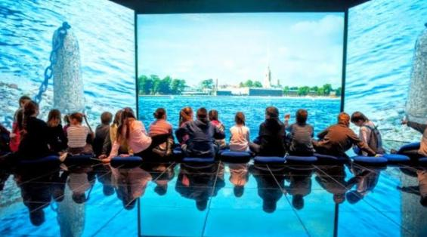
Обязательно, поговорите с родителями о бережном отношении к воде!

Slide 14
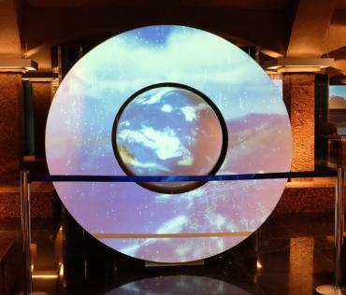
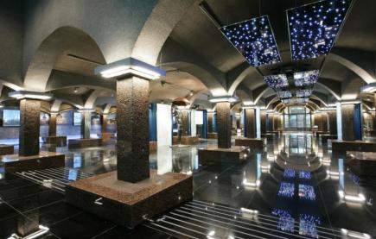
Ребята, вот и закончилось наше с Вами маленькое путешествие по музею воды. Надеюсь, вам понравилось, и Вы обязательно сходите туда вместе с родителями!

Slide 15
Спасибо за внимание!

